Slide 1
บทที่ 3 แบบจำลองของฐานข้อมูล (Database Model)
โดย อ.อภิพงศ์ ปิงยศ
รายวิชา สธ312 ระบบการจัดการฐานข้อมูลทางธุรกิจ

Slide 2
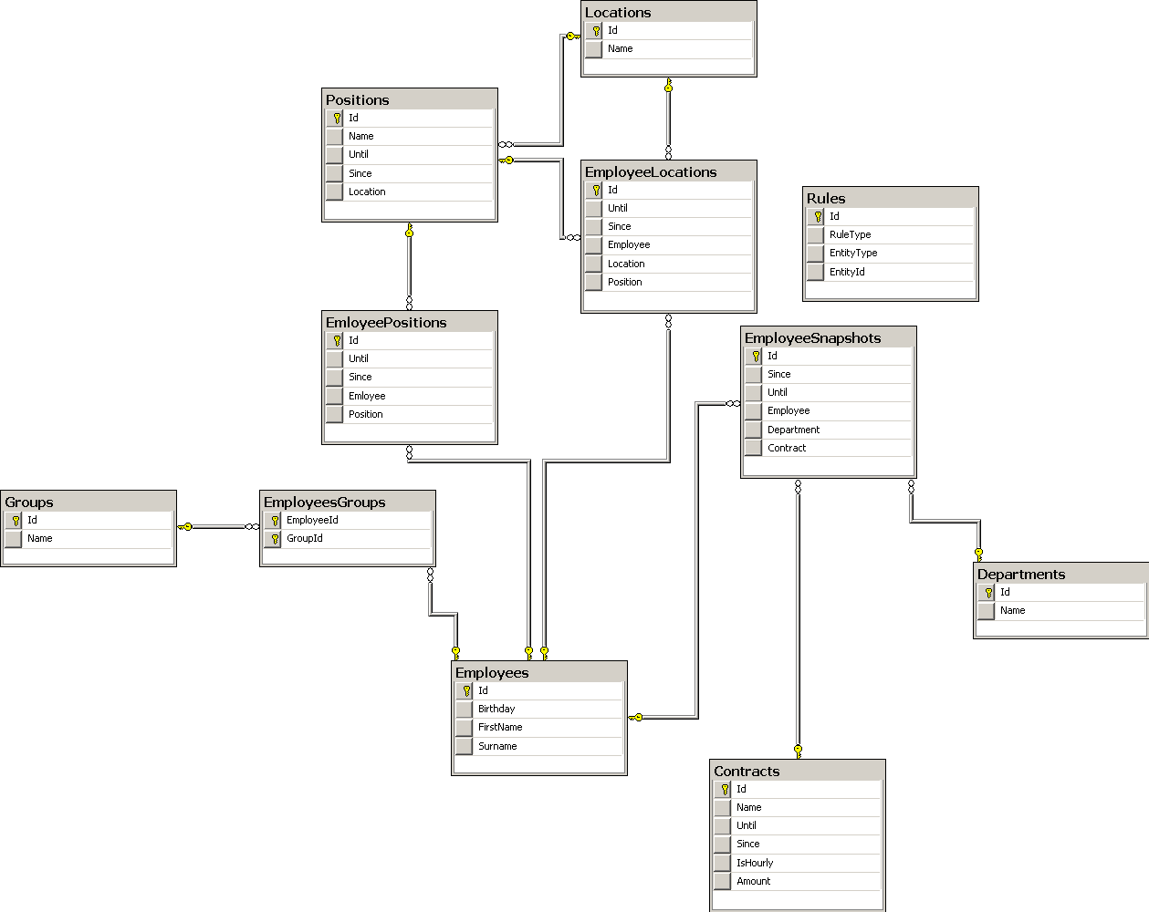
Overview
แบบจำลองของข้อมูล (Data Model)
ประเภทของความสัมพันธ์ของข้อมูล
แบบจำลองของฐานข้อมูล (Database Model)
Hierarchical Database Model
Network Database Model
Relational Database Model

Slide 3
บทนำ
การนำเสนอสิ่งต่าง ๆ ที่อยู่ในรูปแบบของแนวความคิด ปกตินิยมใช้แบบจำลอง (Model)
แบบจำลองฐานข้อมูล (Database Model) ถูกนำมาใช้ในการอธิบายรายละเอียดต่าง ๆ ของการออกแบบฐานข้อมูลและโครงสร้างของฐานข้อมูล

Slide 4
แบบจำลองของข้อมูล (Data Model)
ใช้อธิบายโครงสร้างและความสัมพันธ์ระหว่างข้อมูลภายในฐานข้อมูล
สามารถอธิบายแนวความคิดที่เข้าใจยากยาก ให้สามารถเข้าใจและจับต้องได้ง่ายยิ่งขึ้น
แบบจำลองของข้อมูลประกอบด้วย 3 ส่วนหลัก คือ
ข้อมูลต่าง ๆ ที่ประกอบกันเป็นฐานข้อมูล
กฎต่าง ๆ ที่ใช้ควบคุมความถูกต้องของข้อมูล
การกระทำต่าง ๆ ที่ใช้งานร่วมกับฐานข้อมูล

Slide 5
แบบจำลองของข้อมูล (Data Model) [cont.]
แบบจำลองข้อมูล แบ่งได้เป็น 2 ประเภท คือ
Conceptual Model เป็นแบบจำลองที่นำมาใช้ออกแบบฐานข้อมูล เพื่อแสดงให้เห็นข้อมูลและความสัมพันธ์ แบบจำลองของฐานข้อมูลนิยมใช้ Entity-Relationship Model (E-R Model) และ Object-Oriented Model
Implementation Model ใช้อธิบายโครงสร้างของฐานข้อมูลแต่ละประเภท เช่น Hierarchical DB Model, Network DB Model และ Relational DB Model

Slide 6
ประเภทของความสัมพันธ์ของข้อมูล
ความสัมพันธ์ของข้อมูลแบ่งออกเป็น 3 ลักษณะ ได้แก่
One-to-One
One-to-Many
Many-to-Many

Slide 7
ประเภทของความสัมพันธ์ของข้อมูล One-to-One
แต่ละรายการของข้อมูล A มีความสัมพันธ์กับข้อมูล B เพียงรายการเดียว เช่น สามีสามารถมีภรรยาได้เพียงคนเดียว และภรรยาก็สามารถมีสามีได้คนเดียวเช่นกัน (ถ้าไม่นอกใจ)
A
1
1
B

Slide 8
ตัวอย่างที่ 1 กรณีลูกค้าสามารถมีบัญชีเงินฝากได้เพียงบัญชีเดียว และบัญชีเงินฝากสามารถมีเจ้าของบัญชีได้เพียงคนเดียว
CUSTOMER
ACCOUNT
NAME | ADDRESSS | ACC_NO
แพง พลเมืองดี | 111 บางพลัด กทม. | 1111111111
จิราพร สมตน | 222 บางซื่อ กทม. | 2222222222
สุภาพร อุดมศิลป์ | 333 ปทุมวัน กทม. | 3333333333
กิตติ มั่นคง | 444 บางบอน กทม. | 4444444444
สมชาย ตั้งเจริญ | 555 ลาดพร้าว กทม. | 5555555555
ACC_NO | BALANCE
1111111111 | 5,400
2222222222 | 12,000
3333333333 | 14,000
4444444444 | 125,558
5555555555 | 100,000

Slide 9
ตัวอย่างที่ 1 กรณีลูกค้าสามารถมีบัญชีเงินฝากได้เพียงบัญชีเดียว และบัญชีเงินฝากสามารถมีเจ้าของบัญชีได้เพียงคนเดียว [cont.]
สามารถสร้างความสัมพันธ์ได้ดังนี้
NAME | ADDRESSS | ACC_NO | BALANCE
แพง พลเมืองดี | 111 บางพลัด กทม. | 1111111111 | 5,400
จิราพร สมตน | 222 บางซื่อ กทม. | 2222222222 | 12,000
สุภาพร อุดมศิลป์ | 333 ปทุมวัน กทม. | 3333333333 | 14,000
กิตติ มั่นคง | 444 บางบอน กทม. | 4444444444 | 125,558
สมชาย ตั้งเจริญ | 555 ลาดพร้าว กทม. | 5555555555 | 100,000

Slide 10
ประเภทของความสัมพันธ์ของข้อมูล One-to-Many
แต่ละรายการของข้อมูล A มีความสัมพันธ์กับข้อมูล B มากกว่าหนึ่งรายการ
เช่น ทีมฟุตบอล 1 ทีม สามารถมีผู้เล่นได้หลายคน แต่ผู้เล่นสามารถสังกัดทีมฟุตบอลได้เพียง 1 ทีมเท่านั้น (ไม่รวมทีมชาติ)
A
1
M
B

Slide 11
ตัวอย่างที่ 2 กรณีลูกค้าสามารถมีบัญชีเงินฝากได้มากกว่าหนึ่งบัญชี
CUSTOMER
ACCOUNT
NAME | ADDRESSS | ACC_NO
แพง พลเมืองดี | 111 บางพลัด กทม. | 1111111111
แพง พลเมืองดี | 111 บางพลัด กทม. | 1111122222
จิราพร สมตน | 222 บางซื่อ กทม. | 2222222222
สุภาพร อุดมศิลป์ | 333 ปทุมวัน กทม. | 3333333333
กิตติ มั่นคง | 444 บางบอน กทม. | 4444444444
สมชาย ตั้งเจริญ | 555 ลาดพร้าว กทม. | 5555555555
ACC_NO | BALANCE
1111111111 | 5,400
1111122222 | 58,000
2222222222 | 12,000
3333333333 | 14,000
4444444444 | 125,558
5555555555 | 100,000

Slide 12
ตัวอย่างที่ 2 กรณีลูกค้าสามารถมีบัญชีเงินฝากได้มากกว่าหนึ่งบัญชี [cont.]
สามารถสร้างความสัมพันธ์ได้ดังนี้
NAME | ADDRESSS | ACC_NO | BALANCE
แพง พลเมืองดี | 111 บางพลัด กทม. | 1111111111 | 5,400
 |  | 1111122222 | 58,000
จิราพร สมตน | 222 บางซื่อ กทม. | 2222222222 | 12,000
สุภาพร อุดมศิลป์ | 333 ปทุมวัน กทม. | 3333333333 | 14,000
กิตติ มั่นคง | 444 บางบอน กทม. | 4444444444 | 125,558
สมชาย ตั้งเจริญ | 555 ลาดพร้าว กทม. | 5555555555 | 100,000

Slide 13
ประเภทของความสัมพันธ์ของข้อมูล Many-to-Many
แต่ละรายการของข้อมูล A มีความสัมพันธ์กับข้อมูล B มากกว่าหนึ่งรายการ ในขณะเดียวกันแต่ละรายการของข้อมูล B ก็มีความสัมพันธ์กับข้อมูล A มากกว่าหนึ่งรายการเช่นเดียวกัน
เช่น นักศึกษา 1 คนสามารถลงทะเบียนได้มากกว่า 1 รายวิชา และใน 1 รายวิชาก็สามารถมีนักศึกษาลงทะเบียนได้มากกว่า 1 คนเช่นกัน
A
M
M
B

Slide 14
ตัวอย่างที่ 3 กรณีลูกค้าสามารถมีบัญชีเงินฝากได้มากกว่าหนึ่งบัญชี และแต่ละบัญชีสามารถมีเจ้าของบัญชีได้มากกว่าหนึ่งคน (บัญชีกลุ่ม)
CUSTOMER
ACCOUNT
NAME | ADDRESSS | ACC_NO
แพง พลเมืองดี | 111 บางพลัด กทม. | 1111111111
แพง พลเมืองดี | 111 บางพลัด กทม. | 1111122222
จิราพร สมตน | 222 บางซื่อ กทม. | 1111122222
สุภาพร อุดมศิลป์ | 333 ปทุมวัน กทม. | 3333333333
กิตติ มั่นคง | 444 บางบอน กทม. | 4444444444
สมชาย ตั้งเจริญ | 555 ลาดพร้าว กทม. | 5555555555
ACC_NO | BALANCE
1111111111 | 5,400
1111122222 | 58,000
3333333333 | 14,000
4444444444 | 125,558
5555555555 | 100,000

Slide 15
ตัวอย่างที่ 3 กรณีลูกค้าสามารถมีบัญชีเงินฝากได้มากกว่าหนึ่งบัญชี และแต่ละบัญชีสามารถมีเจ้าของบัญชีได้มากกว่าหนึ่งคน (บัญชีกลุ่ม) [cont.]
สามารถสร้างความสัมพันธ์ตามมุมมองจากบัญชี ได้ดังนี้
ACC_NO | NAME | ADDRESSS | BALANCE
1111122222 | แพง พลเมืองดี | 111 บางพลัด กทม. | 58,000
 | จิราพร สมตน | 222 บางซื่อ กทม.
1111111111 | แพง พลเมืองดี | 111 บางพลัด กทม. | 5,400
3333333333 | สุภาพร อุดมศิลป์ | 333 ปทุมวัน กทม. | 14,000
4444444444 | กิตติ มั่นคง | 444 บางบอน กทม. | 125,558
5555555555 | สมชาย ตั้งเจริญ | 555 ลาดพร้าว กทม. | 100,000

Slide 16
แบบจำลองของฐานข้อมูล (Database Model)
ใช้ในการนำเสนอรายละเอียดของโครงสร้างข้อมูลของฐานข้อมูล
มี 2 แบบ ได้แก่
แบบจำลองฐานข้อมูลแบบลำดับชั้น (Hierarchical Database Model)
แบบจำลองฐานข้อมูลแบบเครือข่าย (Network Database Model)
แบบจำลองฐานข้อมูลเชิงสัมพันธ์ (Relational Database Model)

Slide 17
Hierarchical Database Model
เป็นโครงสร้างข้อมูลที่อยู่ในรูปแบบลำดับชั้น (Hierarchy) หรือ Tree
มีการใช้ Pointer เป็นตัวชี้ที่ใช้อ้างอิงตำแหน่งของข้อมูล
เป็นโครงสร้างข้อมูลที่ใช้สร้างฐานข้อมูลของยานอวกาศอพอลโลที่นำมนุษย์คนแรกไปสู่ดวงจันทร์

Slide 19
ข้อดีของ Hierarchical Database Model
สามารถกำหนดกฎเกณฑ์ที่ใช้ควบคุมความถูกต้องของข้อมูลได้ง่าย เพราะมีโครงสร้างแบบ Tree ซึ่ง Parent Node สามารถถ่ายทอดไปยัง Children Node ได้
มีโครงสร้างที่เหมาะกับความสัมพันธ์ข้อมูลแบบ One-to-Many
มีโครงสร้างที่เหมาะสมกับระบบคอมพิวเตอร์ที่มีขนาดใหญ่ เช่น ระบบ Mainframe

Slide 20
ข้อเสียของ Hierarchical Database Model
ผู้ใช้ฐานข้อมูลจะต้องทราบถึงโครงสร้างของข้อมูลที่จัดเก็บอยู่ในฐานข้อมูล จึงจะสามารถเรียกใช้ข้อมูลได้ ถึงแม้จะมี DBMS ก็ตาม แต่ DBMS ในโครงสร้างแบบนี้พัฒนาได้ยาก
ไม่สามารถรองรับข้อมูลที่มีความสัมพันธ์แบบ Many-to-Many ได้ เนื่องจาก Children Node สามารถมี Parent Node ได้เพียงโหนดเดียวเท่านั้น
การเปลี่ยนแปลงโครงสร้างกระทำได้ยาก เพราะโครงสร้างแบบ Tree มีความยืดหยุ่นน้อย
โครงสร้างไม่รองรับการทำงานแบบ Ad-Hoc
ไม่มีรูปแบบที่เป็นมาตรฐาน ส่งผลให้การถ่ายโอนข้อมูลต่างองค์กรกระทำได้ยาก

Slide 21
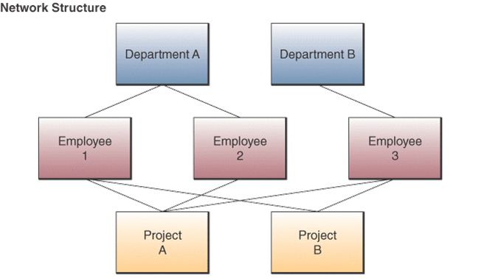
Network Database Model
พัฒนาต่อมาจาก Hierarchical Database Model โดยมุ่งหวังให้เป็นโครงสร้างข้อมูลมาตรฐาน มีความยืดหยุ่น และสามารถรองรับความสัมพันธ์แบบ Many-to-Many ได้
จุดเด่นคือ Children Node สามารถมี Parent Node ได้มากกว่า 1 ตัว

Slide 23
ข้อดีของ Network Database Model
รองรับข้อมูลที่มีความสัมพันธ์แบบ Many-to-Many
สามารถเข้าถึงข้อมูลใน record อื่น ๆ ได้รวดเร็วกว่า Hierarchical DB Model
สามารถกำหนดกฎเกณฑ์ที่ใช้ควบคุมความถูกต้องของข้อมูลได้ง่าย
โปรแกรม DBMS จะมีความเป็นอิสระจากฐานข้อมูลมากกว่าการใช้โครงสร้างแบบ Hierarchical DB Model เพราะโครงสร้างมีความซับซ้อนน้อยกว่า

Slide 24
ข้อเสียของ Network Database Model
การออกแบบฐานข้อมูลจะกระทำได้ค่อนข้างยาก เพราะต้องกำหนด Set ของความสัมพันธ์ให้ครอบคลุมทุก ๆ ข้อมูล
การเปลี่ยนแปลงโครงสร้างของข้อมูลกระทำได้ยาก เพราะต้องคำนึงถึง Set ของความสัมพันธ์ต่าง ๆ ที่กำหนดไว้

Slide 25
Relational Database Model
จัดเป็นแบบจำลองที่ก่อให้เกิดการปฏิวัติระบบฐานข้อมูลขึ้น เนื่องจากเป็นโครงสร้างฐานข้อมูลที่สามารถใช้งานได้อย่างแพร่หลาย ไม่ว่าจะเป็นคอมพิวเตอร์ส่วนบุคคล ไปจนถึงคอมพิวเตอร์ที่มีประสิทธิภาพสูง
รูปแบบของข้อมูลประเภทนี้จะมีลักษณะเป็นตาราง (Table) ที่ประกอบไปด้วยแถวและคอลัมน์ ซึ่งข้อมูลจะแยกออกจากกันเป็นเอกเทศที่มีความเป็นอิสระ แต่สามารถนำมาสร้างความสัมพันธ์ร่วมกันได้
รายละเอียดทั้งหมดจะกล่าวถึงในบทต่อไป

Slide 26
Relational Database Model [cont.]
จุดประสงค์หลักในการสร้างแบบจำลองเชิงสัมพันธ์ ประกอบไปด้วย
จัดเก็บข้อมูลบนโครงสร้างข้อมูลที่ง่าย (ตาราง)
สามารถเข้าถึงการประมวลผลแบบกลุ่ม (set-at-a-time) โดยใช้ภาษาจัดการข้อมูล (DML) ซึ่งเป็นภาษาระดับสูง
เป็นอิสระจากการจัดเก็บทางกายภาพ

Slide 27
ตัวอย่างการออกแบบฐานข้อมูลเชิงสัมพันธ์ โดยใช้ E-R Diagram

Slide 28
ข้อดี-ข้อเสียของ Relational Database Model
ข้อดี
ทั้งข้อมูลและโครงสร้างมีความเป็นอิสระจากโปรแกรมที่ใช้
มี DBMS ให้เลือกใช้งานอย่างหลากหลาย
ข้อเสีย
ใช้ทรัพยากรจาก Hardware และ Operating System ค่อนข้างสูง เนื่องจาก DBMS ของฐานข้อมูลที่มีโครงสร้างแบบ Relational จะทำหน้าที่จัดการข้อมูลภายในฐานข้อมูลแทนผู้ใช้

Slide 29
สรุป
แบบจำลองข้อมูล (Data Model) ใช้สำหรับการอธิบายโครงสร้างและความสัมพันธ์ระหว่างข้อมูลภายในฐานข้อมูล จากรูปแบบแนวความคิดให้อยู่ในรูปแบบที่สามารถเข้าใจได้ง่าย
ความสัมพันธ์ข้อมูลมี 3 แบบคือ One-to-One, One-to-Many และ Many-to-Many
แบบจำลองฐานข้อมูล (Database Model) ใช้อธิบายและออกแบบโครงสร้างของฐานข้อมูลมี 3 แบบ คือ Hierarchy, Network และ Relational

Slide 30
สรุป [cont.]
โครงสร้างข้อมูลรูปแบบต่าง ๆ สามารถสรุปได้ดังตารางนี้
 | Data Independence* | Structure Independence**
File Systems | No | No
Hierarchical Database | Yes | No
Network Database | Yes | No
Relational Database | Yes | Yes
* Data Independence คือความเป็นอิสระของข้อมูลจากโปรแกรมที่ใช้
** Structure Independence คือความสามารถในการแก้ไขโครงสร้างของข้อมูลโดยไม่กระทบต่อ DBMS

